Slide 1
Control de servomotores a través de un servidor OpenHab en Raspberry Pi
María José Pinto Toapanta – Lidia Parrilla Benítez

Slide 2

Motivación
Control de una aeronave: Superficies de control
Evolución hacia sistemas inalámbricos e IoT
En aeronáutica aún no incorporados por fiabilidad
OpenHab como servidor. Ámbito domótico, pero...
Compatible con muchos sensores/actuadores
Interfaz amigable para el usuario y fácil de generar
Alerones: Alabeo
Timón de profundidad: Cabeceo
Timón de dirección: Guiñada

Slide 3
Objetivos
Simulación de las superficie de control de la aeronave con servomotores
Servidor OpenHab en Raspberry Pi para gestión de peticiones remotas
Sistema de control Arduino como esclavo:
Recibe peticiones del servidor
Manda las órdenes a los servomotores

Slide 4
Contenidos de la presentación
Estructura del proyecto
Servidor OpenHab
Instalación
Entidades
Programación de la aplicación
Arduino: Recepción y actuación
Visualización: Maqueta + servomotores

Slide 5
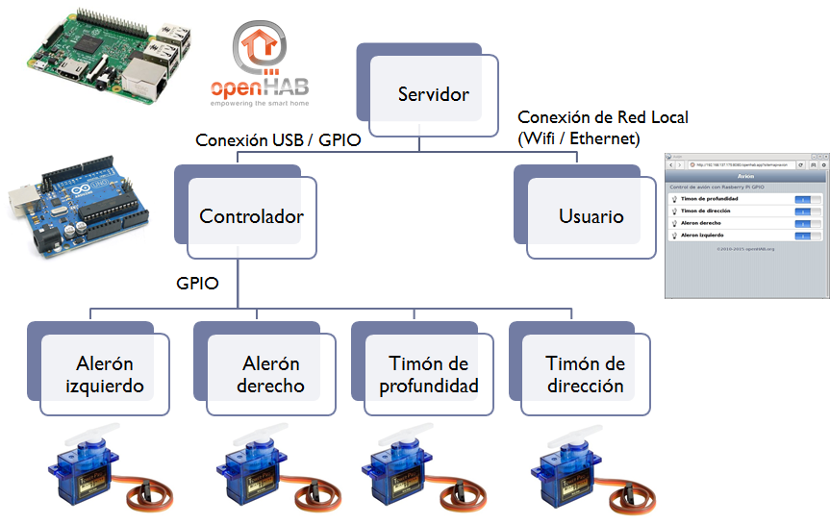
Estructura del proyecto

Slide 6
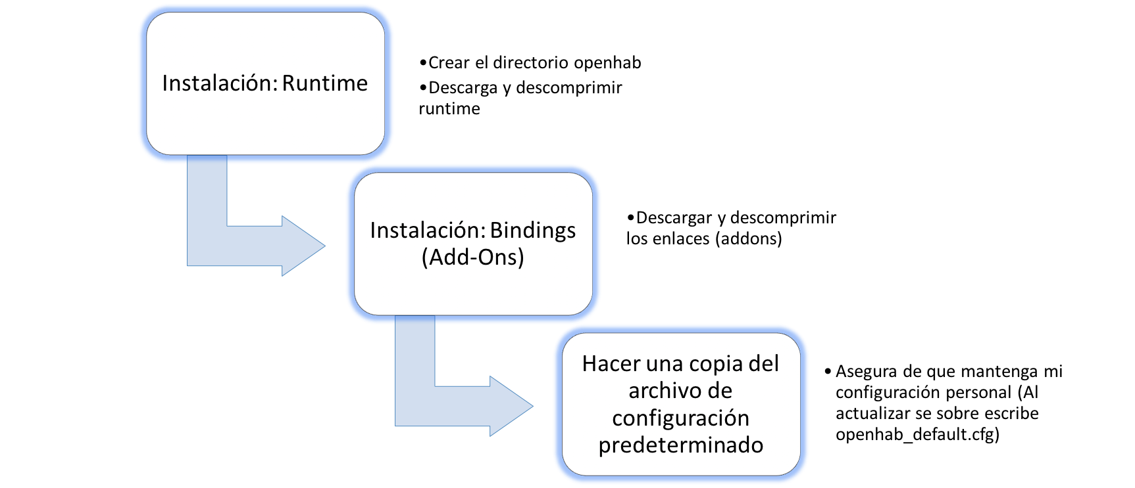
2. Servidor OpenHab
Instalación
OpenHAB viene en dos partes: Runtime y addons
Se instalará desde la ventana de comandos

Slide 7
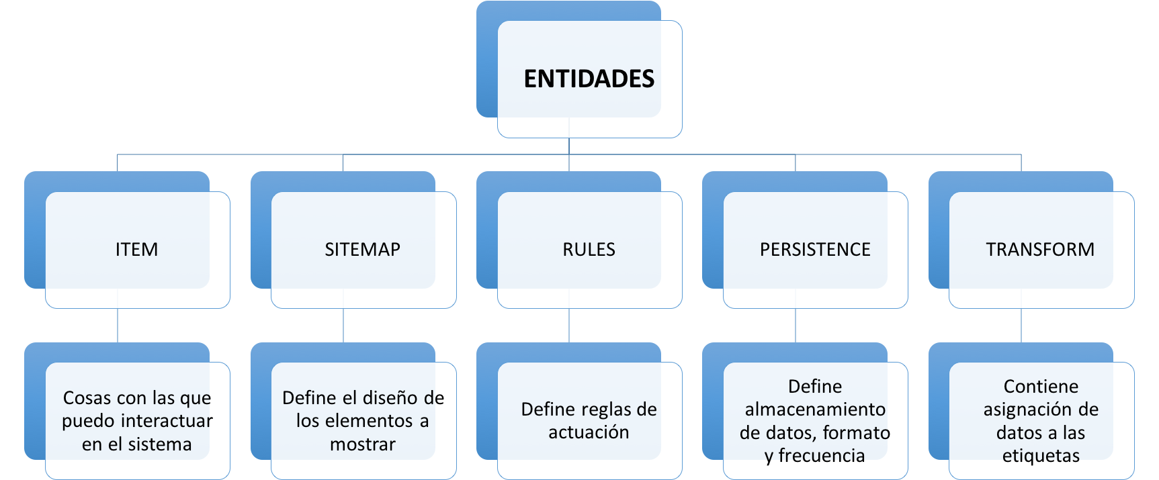
2. Servidor OpenHab
Entidades OpenHab

Slide 8

2. Servidor OpenHab
Programación de la aplicación
Página WEB (OpenHab): activacion o desactivacion superficies de control aeronave
Addons (org.openhab.io.gpio*, org.openhab.binding.gpio*)

Slide 9
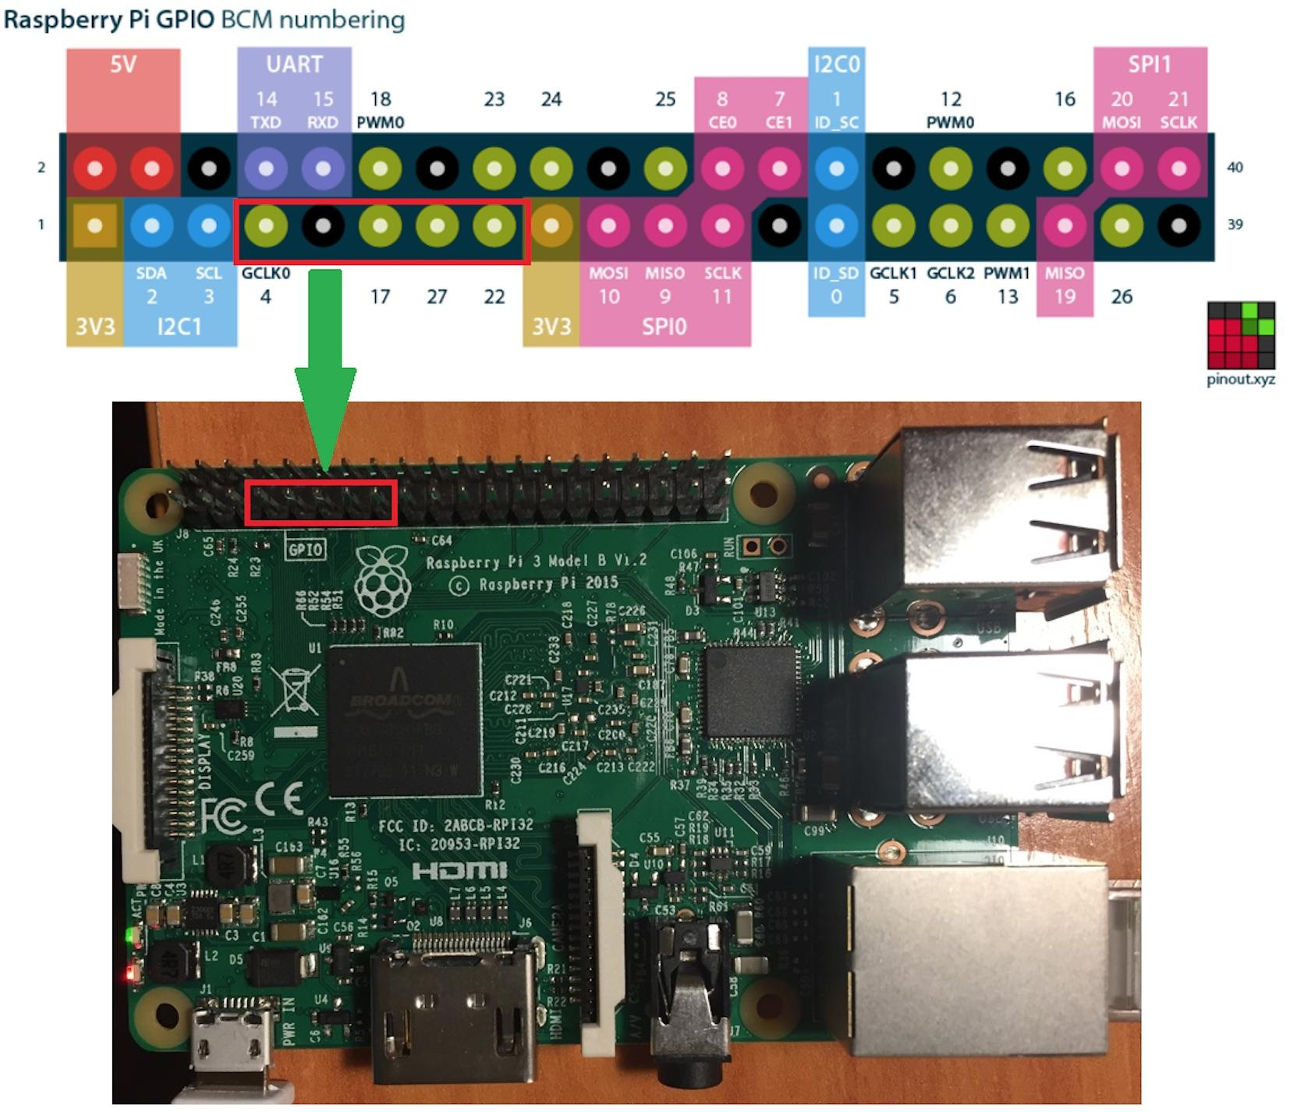
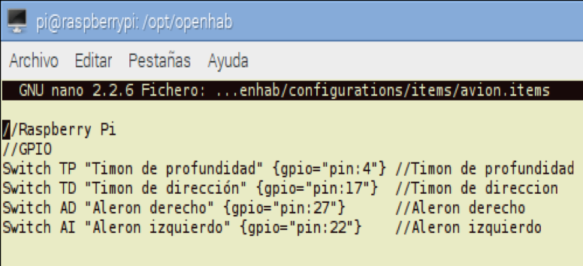
2. Servidor OpenHab
Definición Items

Slide 10
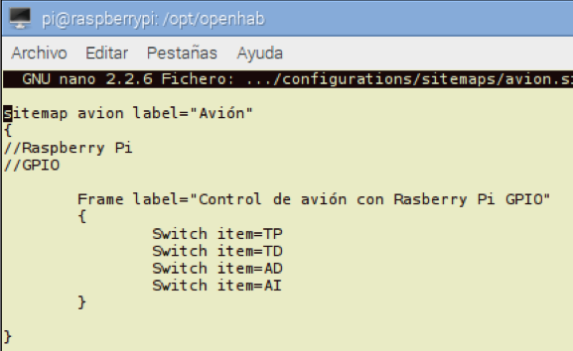
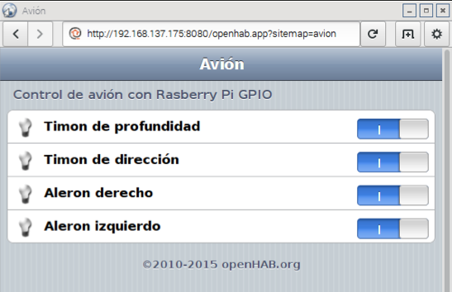
2. Servidor OpenHab
Definición Sitemap

Slide 11
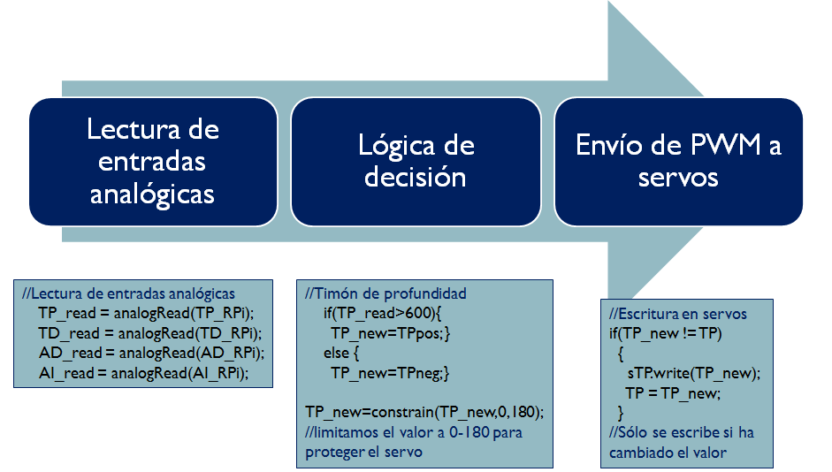
4. Arduino: Recepción y actuación

Slide 12
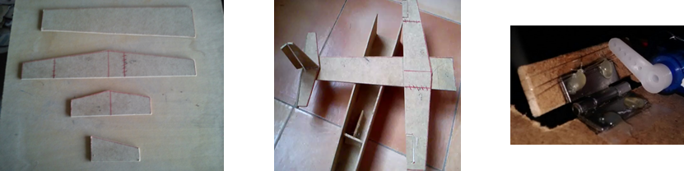
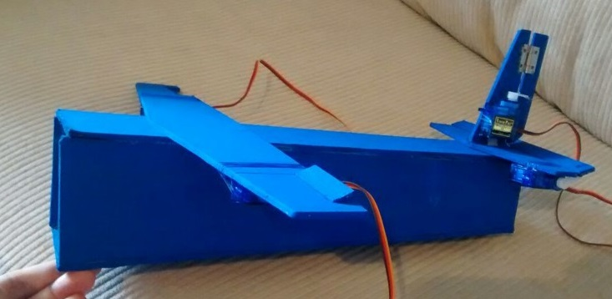
4. Visualización: Maqueta + servomotores

Slide 13
5. Conclusiones
IoT cada vez más presente en distintos ámbitos
Raspberry Pi es una plataforma versátil y con múltiples aplicaciones
OpenHab enfocado a domótica pero muy útil en automatización de sistemas de control en general

Slide 14
MUCHAS GRACIAS POR SU ATENCIÓN

